Slide 1

Тема «Организация работы Муниципальных консультационно-кризисных служб в рамках обеспечения психологического благополучия в образовательной среде»
Воронкова Виктория Николаевна
начальник Региональной консультационно-кризисной службы

Slide 2

Комплексная безопасность и психологическое благополучие в образовательной среде
«Психологическая безопасность и благополучие образовательной среды»
Процесс, направленный на развитие психических функций обучающихся, обеспечение личностного роста участников образовательных отношений, содействие их социализации и реализации внутренних ресурсов в условиях образовательной организации.

Slide 3

Комплексная безопасность и психологическое благополучие в образовательной среде
К особенностям психологической безопасности и благополучия образовательной среды относятся:
Защищенность образовательных организаций от воздействия внешних и внутренних угроз
Свободное от психологического насилия взаимодействие участников образовательных отношений;
Специально организованный процесс обучения, функционирование значимых для обучающихся сообществ, создающих условия для удовлетворения потребностей в межличностном общении, основанных на взаимоуважении и включенности в совместную деятельность.

Slide 4
Комплексная безопасность и психологическое благополучие в образовательной среде.
Роль МККС в создании безопасной образовательной среды:
Методическое сопровождение педагогов-психологов
Формирование психологической целостности в ОО по средствам интеграции новых практик в работе педагогов-психологов
Предупреждение возможных рисков социально-психологической дезадаптации обучающихся.
Повышение психолого-педагогической компетентности педагогических работников образовательных организаций в вопросах профилактики кризисных ситуаций

Slide 5
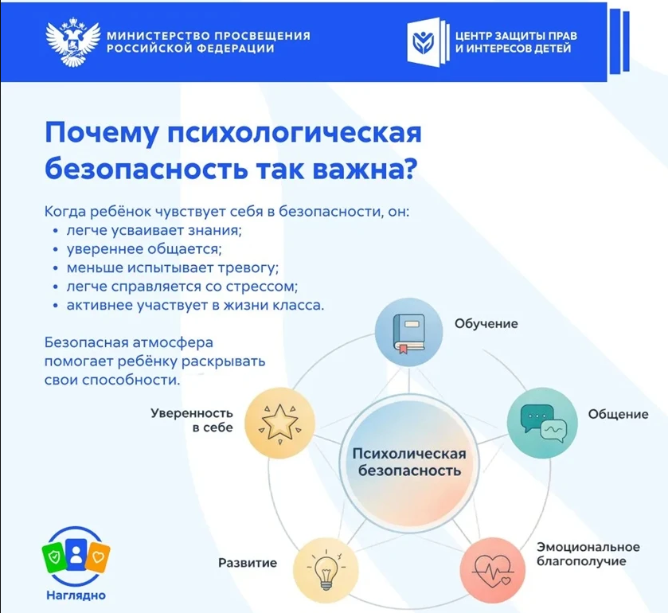
Комплексная безопасность и психологическое благополучие в образовательной среде
Показателями психологической безопасности образовательной среды являются:
– Отсутствие психологического насилия
–Удовлетворенность обучающихся деятельностью
– Доброжелательная атмосфера в коллективе обучающихся
–Выраженная увлеченность обучающихся процессом обучения;
– Поддержание преемственности воспитательного процесса в образовательной организации и в семье.

Slide 6
Комплексная безопасность и психологическое благополучие в образовательной среде
Приоритетные задачи в межведомственном взаимодействии специалистов социально-психологических служб ОО и муниципальных консультационно-кризисных служб:
Сохранение жизни и здоровья детей, обеспечение их благополучия;
Обеспечение психологической безопасности несовершеннолетних;

Slide 7
Комплексная безопасность и психологическое благополучие в образовательной среде
  Функции антикризисных подразделений в работе с образовательными организациями.
Проведение мероприятий, направленных на обеспечение участников образовательных отношений экстренной и кризисной психологической помощью;
Взаимодействие с педагогами-психологами образовательных организаций по вопросам профилактики и коррекции кризисных состояний у обучающихся;
Экспертно-методическое обеспечение деятельности по оказанию экстренной и кризисной психологической помощи участникам образовательных отношений,
Организация психологического просвещения и информирования участников образовательных отношений по вопросам предупреждения развития асоциальных явлений в образовательной среде, возникновения кризисных ситуаций;
Оказание экстренной психологической помощи.

Slide 8
Комплексная безопасность и психологическое благополучие в образовательной среде
СХЕМА РАБОТЫ С КРИЗИСНОЙ СИТУАЦИЕЙ
В ОБРАЗОВАТЕЛЬНОЙ ОРГАНИЗАЦИИ
УГРОЗА ЖИЗНИ
ВЫЯВЛЕНИЕ → ФИКСАЦИЯ
Экстренные меры
(до 2 часов, МККС)
КРИЗИС
Межведомственное взаимодействие
Уровни:
Муниципальный: МЭС, Управление образования, ППМС-центр
Региональный: КЭС (Консультационно-экспертная служба), Центр «Ариадна», КУРО
Ведомства: КДН, ПДН, соцзащита, здравоохранение
Срочные меры
(до 24 часов, МККС+ОУ)
Действия:
Сбор информации (чек-лист)
Оценка тяжести случая
Проведение ВКС с участием МККС и ОУ
Разработка предварительных рекомендаций
При необходимости — привлечение КДН, ПДН, ЦСПС
Сопровождение ОО
7–14 дней
Цель: стабилизация, сопровождение, профилактика рецидивов
Меры:
Разработка индивидуального плана сопровождения ребёнка
Работа с семьёй, классом, педагогами
Консультации психолога, социального педагога
При необходимости — медиация через Школьную службу примирения
Мониторинг ситуации
Разработка плана сопровождения
Индивидуальная работа

Slide 9



Комплексная безопасность и психологическое благополучие в образовательной среде

Slide 10

Комплексная безопасность и психологическое благополучие в образовательной среде

Slide 11
Комплексная безопасность и психологическое благополучие в образовательной среде
Полезные электронные ресурсы
1. Тренажер для смелых – интерактивная онлайн-игра, которая обучает подростков эффективным стратегиям противостояния буллингу: физической или психологической агрессии одних детей против других: сайт. URL: https://classgames.ru/
2. Обучающая онлайн-игра «И-риски.рф» направлена на профилактику рисков и угроз, связанных с использованием сети Интернет, и предназначена для детей от 12 лет: URL: https://i-riski. ru/
3. Сайт Программы Травли Net: URL: https://травлинет.рф/
4. Сайт ФГБНУ «Центр защиты прав и интересов детей»: URL: https://fcprc.ru/
5. Сайт Фонда поддержки детей, находящихся в трудной жизненной ситуации: URL: https://fond-detyam.ru/
6. Методические рекомендации, разработанные специалистами ФКЦ (неделя психологии - весна 2026) FCC_NedelyaPsy_Vesna_2026.pdf

Slide 12

Комплексная безопасность и психологическое благополучие в образовательной среде.

